Slide 1
Unidad 3 cadenas y estructuras
Por Félix Ferreiras
y Zobiesky Ovalle
Strings y estructuras en C++

Slide 2
Objetivos
  En esta unidad usted aprenderá a:
  Manejar cadenas inteligentes o strings
  Conocer y utilizar los recursos de las cadenas inteligentes
  Utilizar funciones ctype
  Entender las estructuras en C++
  Manejar estructuras como un tipo de datos en un programa

Slide 3
Contenido
  Strings: concepto y declaración.
  Operadores de cadenas.
  Recursos de string.
  Iteradores.
  Recursos de ctype.
  Estructuras: concepto y declaración.

Slide 4
Contenido
  Strings: Concepto y declaración.
  Operadores de cadenas.
  Recursos de string.
  Iteradores.
  Recursos de ctype.
  Estructuras: concepto y declaración.

Slide 5
Strings
Concepto, declaración

Slide 6
Strings: Concepto
Una cadena C++ es una secuencia de caracteres que tiene un tamaño variable en tiempo de ejecución
Se les llama cadenas inteligentes por que disponen de recursos propios para su manipulación
Veamos una cadena:
Posición en la cadena
Inicia en 1
Termina en N
1
2
3
4
5
6
7
8
9
A
n
d
r
o
i
d
5
0
1
2
3
4
5
6
7
8
Índice de la cadena
Inicia en 0
Termina en N - 1

Slide 7
Strings: Concepto
Como vimos en el ejemplo de cadena anterior, quedaron expuestos dos elementos importantes que debemos explicar
Posición en la cadena: valor numérico que apunta a una posición de un elemento en la cadena. Los iteradores están basados en la posición, más adelante ampliaremos este concepto
Índice de la cadena: valor numérico que apunta a una posición de un elemento en la cadena. A diferencia de la posición, el índice inicia en cero y termina en el tamaño de la cadena menos uno (N – 1). Varios recursos utilizan el índice como argumento para referir una posición dentro de la cadena

Slide 8
Strings: Declaración
Requiere el uso de la librería <string> aunque muchos compiladores no necesitan de esta declaración en los programas, se carga implícitamente
Declaración de una variable tipo string
  string variable;
  Ejemplo:
    string nombre;
    string descripcion;
Inicialización de una variable tipo string
  string variable = valor;
  string variable(valor);
  Ejemplo:
    string mensaje = “El articulo seleccionado no está disponible”;

Slide 9
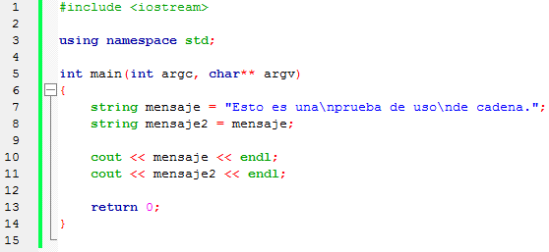
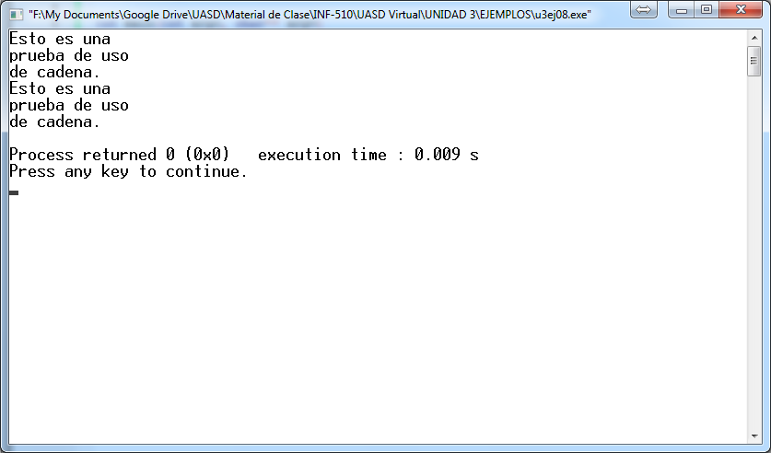
Strings: Declaración
Veamos un ejemplo de declaración de una variable string
Caracter de retorno de carro

Slide 10
Uso de getline
getline nos permite capturar un flujo de entrada estándar, incluyendo los caracteres de espacio en blanco; getline lo utilizamos exclusivamente con variables tipo string, no confundir con cin.getline
getline(cin, str, [delimitador]);
Donde:
cin es el recurso para leer desde el flujo estándar de entrada (el teclado)
str es una variable tipo string
delimitador es un caracter ASCII cualquiera usado para indicarle a cin hasta donde debe leer el flujo de entrada estándar; si se omite el delimitador por defecto es el caracter de nueva línea o newline (‘\n’); el delimitador no es almacenado en la variable

Slide 11
Uso de getline
Las variables tipo string nos permiten manipular cadenas de caracteres de una forma más cómoda además de proveer un conjunto de recursos asociados a este tipo de datos que le dan una gran versatilidad (más adelante veremos en detalle los strings)
Lo explicado con cin.ignore aplica también para getline en los strings

Slide 12
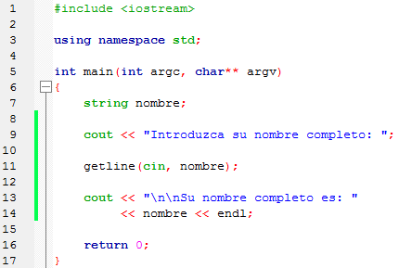
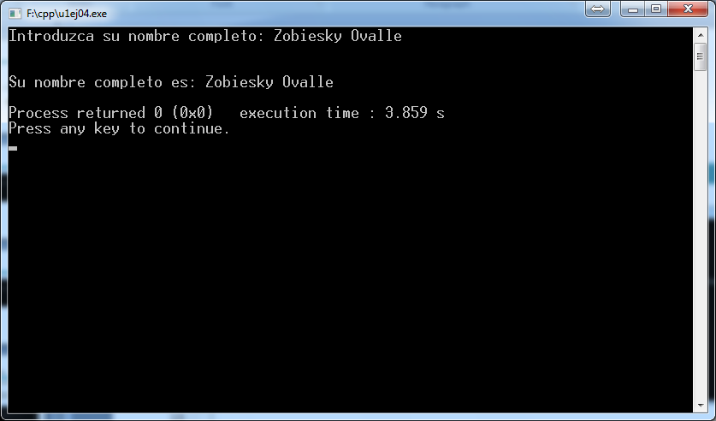
Ejemplo con getline

Slide 13
Combinando cin >> y getline
Debemos tener cuidado al combinar cin >> con getline. Si utilizamos primero cin, getline no leerá ningún valor, esto es por que cuando cin detiene la lectura por que ya encontró el caracter de newline, este caracter permanece en el buffer del teclado y le proporciona a getline un valor para procesar, en resumen, el programa no se dentendrá a esperar que introduzcamos un valor
Estos conceptos fueron explicados en la unidad 1

Slide 14
Contenido
  Strings: Concepto y declaración.
  Operadores de cadenas.
  Recursos de string.
  Iteradores.
  Recursos de ctype.
  Estructuras: concepto y declaración.

Slide 15
Operadores de cadena
Asignación, comparación, concatenación

Slide 16
Operadores de cadena
Clasificación | Operador | Comentarios
Asignación | = | Asigna un literal o variable a otra variable string
Comparación | > | Mayor que
 | >= | Mayor o igual que
 | < | Menor que
 | <= | Menor o igual que
 | == | Igual que
 | != | Distinto de
Concatenación | += | Unión de literales de cadena o variables de cadena con otra

Slide 17
Operador de asignación
Operador de asignación con cadenas
  cadena1 = cadena2;
Asigna cadena2 a cadena1 borrando primero el contenido o los caracteres contenidos en cadena1; asigna dinámicamente el espacio de almacenamiento requerido para contener los caracteres de cadena2 y copia cadena2 en este nuevo espacio
cadena2 puede ser un <string> o una cadena tipo C-estilo

Slide 18
Operador de concatenación
Operador de concatenación de cadenas
  cadena3 = cadena1 + cadena2;
    Concatena o une cadena1 con cadena2 produciendo una nueva cadena la cual será almacenada en cadena3
  cadena3 += cadena2; (cadena3 = cadena3 + cadena2)
    Concatena o une el valor contenido en cadena3 con cadena2 produciendo una nueva cadena la cual será almacenada en cadena3

Slide 19
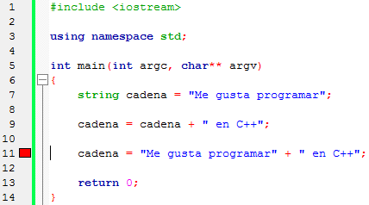
Operador de concatenación
Unión de literales de cadena con cadenas
Cuando se mezclan cadenas <string> con literales de cadena, al menos uno de los operándoos del operador + debe ser del tipo <string>
Esta línea no genera error pues en la expresión se encuentran un literal y una variable string
Esta línea genera un error de compilación pues todos los operándoos son literales de cadena

Slide 20
Operadores de relación
Estos operadores siempre retornan true o false al ser evaluados
<string> contiene operadores de relación que toman como operándoos dos cadenas
Los operadores trabajan comparando lexicográficamente los caracteres de cada una de las dos cadenas

Slide 21
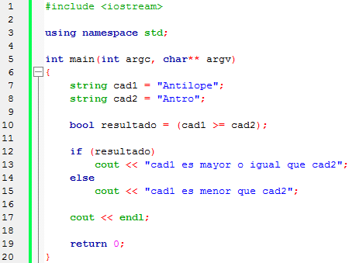
Operadores de relación
Veamos este interesante ejemplo:
IMPORTANTE
En este ejemplo, cad2 resulta ser mayor que cad1, por lo que la salida del programa será: “cad1 es menor que cad2”.
Esto es debido a que la comparación se realiza caracter por caracter de una variable a la otra, cuando se encuentran dos caracteres distintos, entonces se realiza una comparación basada en el conjunto de caracteres de la plataforma para la cual se haya compilado el programa (tabla ASCII en nuestro caso). La comparación sería, ¿el valor decimal de i es mayor o igual que el valor decimal de r?
Esto se traduce a: 69 >= 72
Lo cual da como resultado: false

Slide 22
Contenido
  Strings: Concepto y declaración.
  Operadores de cadenas.
  Recursos de string.
  Iteradores.
  Recursos de ctype.
  Estructuras: concepto y declaración.

Slide 23
Recursos de string
Funciones de string

Slide 24
Recursos de string
Los recursos de string le brindan a las variables declaradas como tal, diversas funcionalidades que fortalecen su utilización en los programas
Existen diferentes tipos de recursos o funciones de string, es importante conocer algunos detalles sobre su forma de uso o invocación:
Esta forma de invocación amerita que el recurso sea utilizado dentro de una expresión o sentencia de forma que el valor retornado se vea involucrado en alguna operación (artimética, de relación, concatenación, como argumento en alguna sentencia, como argumento en la invocación de una función, etc.
Retorna valor
Esta forma de invocación no requiere que el recurso sea utilizado dentro de una expresión, sino que por el contrario debe ser usado de forma independiente, como si fuese una sentencia del lenguaje la cual es colocada en una línea y finaliza con punto y coma (;)
No retorna valor

Slide 25
Recursos de string
Recurso | Descripción
at(i) | Permite acceder al caracter ubicado en el índice i
size() | Retorna el número de caracteres de la cadena
length() | Retorna el número de caracteres de la cadena. Sinónimo de size()
c_str() | Retorna una cadena C-estilo (agrega un caracter nulo al final ‘\0’) de la cadena que invoca el recurso
empty() | Retorna 1 (true) si la cadena que invoca el recurso está vacía, de lo contrario, si tiene caracteres, retorna cero (false)
erase(i, n) | Remueve n caracteres de la cadena iniciando en el índice i
substr(i, n) | Retorna una copia de una subcadena formada por n caracteres tomados de la cadena que invoca el recurso, iniciando en el índice i; si n es muy grande o es omitido, los caracteres son copiados hasta el final de la cadena
clear() | Remueve todos los caracteres de la cadena dejándola vacía
insert(i, str) insert(iter, c) | Inserta la cadena str a partir de la posición indicada en el índice I Inserta el caracter c a partir de la posición indicada por el iterador iter

Slide 26
Recursos de string
Recurso | Descripción
begin() | Retorna un iterador apuntando al primer caracter de la cadena
end() | Retorna un iterador apuntando a la posición después del fin de la cadena (posición N + 1)
replace(it1, it2, str) | Reemplaza la porción de la cadena en el rango especificado por los iteradores it1 e it2, por la cadena contenida en str
append(str) | Extiende la cadena mediante la adición de nuevos caracteres especificados en str (agrega una cadena al final de la cadena que invoca el recurso)
swap(str) | Intercambia el valor de la cadena especificada en str por el valor de la cadena que invoca la función
find(str) | Retorna el indice (posicion) de la primera ocurrencia del string str. Si no existe coincidencia, entonces find retorna el valor string::npos
Es importante notar que existen más funciones o recursos de string y que los aquí mencionados tienen implementaciones adicionales las cuales agregan otras formas de uso. A continuación veremos varios ejemplos con estos recursos, le invitamos a visitar http://cplusplus.com donde podrá encontrar una rica referencia sobre la librería string y sus funciones

Slide 27
¿Cómo invocamos un recurso?
Para invocar una función o recurso de string utilizamos el punto para separar la variable string de la función
id_cadena.recurso(args);
Operador de acceso al recurso
Listado de argumentos de la función si son requeridos
Nombre de la variable tipo string
Nombre del recurso o función

Slide 28
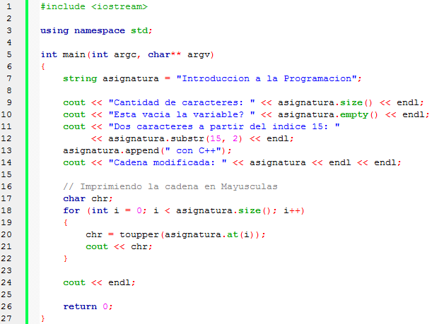
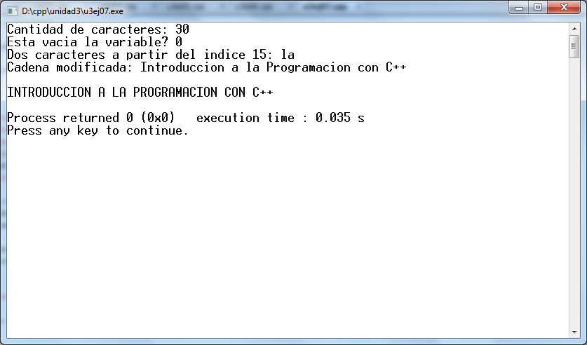
Ejemplos de recursos de string
En este ejemplo vemos el uso de algunas funciones de string así como también de funciones ctype como es el caso de toupper para retornar el equivalente de la letra en mayúscula, este tipo de funciones la veremos en detalle mas adelante. Examine este código, le invitamos a utilizar los archivos fuentes provistos en este material, cámbielo y experimente con el programa.

Slide 29
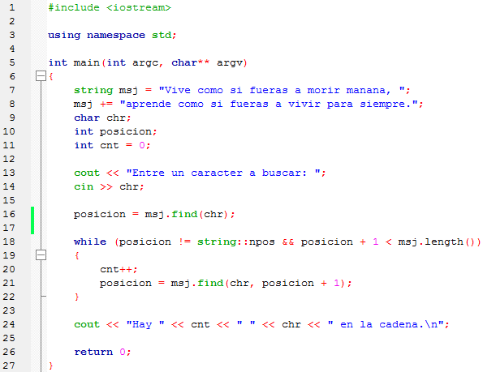
Ejemplos de recursos de string
El recurso o función find
En este ejemplo hacemos uso de la función find para buscar la cantidad de ocurrencias de un caracter leído por teclado en la cadena msj.
Observe que hacemos uso de un ciclo while para evaluar si todavía existen mas ocurrencias del caracter buscado (cuando find no retorna string::npos) y que la posición mas uno sea menor que el tamaño de la cadena evaluada.
Cada vez que el ciclo itera o ejecuta las sentencias que componen su cuerpo, sumamos uno al contador cnt y ejecutamos nuevamente la función find para determinar si existe otro caracter en la cadena msj.
Anímese a compilar el código de este programa, ejecútelo y realice diversas pruebas, trate de hacer sus propios cambios, uno que busque por palabras por ejemplo.

Slide 30
Contenido
  Strings: Concepto y declaración.
  Operadores de cadenas.
  Recursos de string.
  Iteradores.
  Recursos de ctype.
  Estructuras: concepto y declaración.

Slide 31
Iteradores
Posiciones en un string

Slide 32
Iteradores
Un iterador es un medio que apunta a los elementos de una colección, uno a la vez, que permite el recorrido de esta, sin tener en cuenta su implementación especifica
Un iterador nos permite navegar a través de los caracteres que componen una cadena (string) usando un tipo especial de variable (string::iterator) para referir una posición especifica de la misma
En la librería de C++ existen muchas funciones que requieren el uso de iteradores ya sea como argumentos para invocar la función o por que la función misma retorna algún tipo de iterador, es importante conocer como operarlos

Slide 33
Iteradores
En C++, un iterador de un <string> es un medio para acceder a los elementos de la cadena, uno a la vez
Para declarar un iterador de <string> la sintaxis es:
string::iterator id;
id es un identificador cualquiera (el nombre del iterador)
Al momento de hacer la declaración de un iterador lo podemos poner a apuntar al primer elemento o a la posición que esta un elemento mas después del ultimo en la cadena

Slide 34
Iteradores
begin()
end()
pos = 4
-- ++
V
I
S
P
E
R
A
1
2
3
4
5
6
7
string cadena = “VISPERA”
La función begin() retorna un iterador apuntando a la primera posición de la cadena
La función end() retorna un iterador apuntando a la posición luego de la ultima en la cadena

Slide 35
Iteradores
Como declarar e inicializar un iterador
string cad = “Esto es un ejemplo”;
string::iterator varIter;
varIter = cad.begin();
string::iterator varIter = cad.begin();
Tomemos el string cad con el cual queremos utilizar un iterador para apuntar una posición dentro de la cadena
Con la primera línea declaramos un iterador llamado varIter y con la segunda línea le damos el valor de la posición uno de la cadena cad. Note que debe existir previamente una variable string con algún valor para que nuestro iterador pueda ser utilizado como queremos. Si la cadena solo fue declarada pero no tiene valor alguno, entonces nuestro iterador no tendrá una posición correcta. Recuerde que la función begin retorna un iterador con la primera posición del string.
Otra forma es declara e inicializar el iterador en una misma línea de código. Esto hace exactamente lo mismo a las dos líneas anteriores.

Slide 36
Operaciones con los iteradores
Movernos de posición operando aritméticamente el iterador sumando y restando
Siendo el string pais = “Republica Dominicana”
string::iterator ite = pais.begin();
Operación | Resultado | Posición / Elemento
ite + 0 | Apunta al 1er elemento | 1 =‘R’
ite + 3 | Apunta al 4to elemento | 4 =‘u’
ite + 5 | Apunta al 6to elemento | 6 = ‘l’
ite + 8 | Apunta al 9no elemento | 9 = ‘a’
ite + 12 | Apunta al 13vo elemento | 13 = ‘m’

Slide 37
Operaciones con los iteradores
Movernos de posición operando aritméticamente el iterador sumando y restando
Siendo el string pais = “Republica Dominicana”
string::iterator ite = pais.end();
Operación | Resultado | Posición / Elemento
ite – 1 | Apunta al ultimo elemento | 20 =‘a’
ite – 5 | Apunta al 15vo elemento | 15 =‘i’
ite – 10 | Apunta al 11vo elemento | 11 = ‘D’
ite – 13 | Apunta al 8vo elemento | 8 = ‘c’
ite – 15 | Apunta al 6to elemento | 6 = ‘l’

Slide 38
Accediendo mediante iteradores
Para acceder el valor almacenado por el elemento apuntado por el iterador, se realiza la operación llamada indireccionamiento, la cual se representa por el asterisco:
Siendo el string pais = “Republica Dominicana”
string::iterator ite = pais.begin();
Sentencia | Resultado
cout << *ite; | R
cout << *(ite + 5); | b
cout << *(ite + 8); | c
cout << *(ite – 17); | c

Slide 39
Iteradores
Los iteradores tienen un tipo, esto es, apuntan a un tipo de dato, el tipo de dato almacenado por la colección y como tal hay que declararlos. En esta asignatura estaremos viendo iteradores para los tipo <string> y <vector>
Con el uso de iteradores, el acceso a los caracteres individuales de la cadena es seguro por que tienen la inteligencia construida para avisar cuando se intenta acceder a una posición vacía en dicha cadena (esto último es parte del manejo de excepciones)

Slide 40
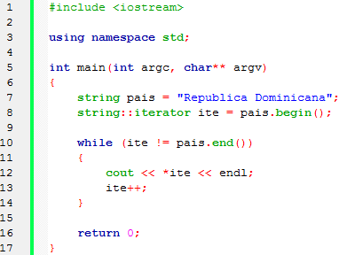
Iteradores: ejemplo
Veamos el uso de iteradores para imprimir de forma verticual una cadena
Como podemos observar, declaramos un iterador que apunta a la primera posición de la cadena, con ese iterador condicionamos el ciclo while para que se mantenga ejecutándose mientras la posición manejada por el iterador ite sea diferente al valor retornado por la función end(), es decir, diferente a la posición después de la ultima.
Dentro del ciclo, desplegamos por pantalla con el operador de indireccionamiento el valor contenido en el elemento apuntado por ite y luego movemos el iterador a la próxima posición sumándole 1.

Slide 41
Iteradores: resumen
Los iteradores nos permiten examinar con *ite, el valor almacenado en esa posición
Los iteradores nos proveen operaciones para movernos entre los elementos de la cadena:
  *(ite + entero)
  *ite++
Los iteradores restringen las operaciones a las que la cadena puede manejar con eficiencia

Slide 42
Iteradores: resumen
begin() y end() son recursos de <string> los cuales
  begin() retorna un iterador que apunta al primer elemento de la cadena, esto es al elemento cadena.at(0)
  end() retorna un iterador que apunta a la posición uno mas después del ultimo elemento de la cadena

Slide 43
Contenido
  Strings: Concepto y declaración.
  Operadores de cadenas.
  Recursos de string.
  Iteradores.
  Recursos de ctype.
  Estructuras: concepto y declaración.

Slide 44
Recursos ctype
¿Es un digito?
¿Es un caracter imprimible?
¿Es un caracter alfabético?

Slide 45
Recursos ctype
C++ provee varias funciones para realizar verificaciones con caracteres. Estas funciones requieren como argumento un valor tipo char y por lo general retornan un valor numérico el cual si es igual a cero es falso y si es distinto de cero es verdadero
Examinemos a continuación las funciones ctype que nos brinda el lenguaje

Slide 46
Recursos ctype
Función | Descripción
isalpha | Retorna true si el caracter es alfabético. Retorna false si el caracter no es una letra
isalnum | Retorna true si el caracter es alfanumérico, una letra o un dígito
isdigit | Retorna true si el caracter es un dígito (0 – 9)
islower | Retorna true si el caracter es una letra minúscula
isprint | Retorna true si el argumento es un caracter imprimible (incluye el espacio en blanco)
ispunct | Retorna true si el argumento es un caracter imprimible excluyendo dígitos, letras o espacio en blanco
isupper | Retorna true si el caracter es una letra mayúscula
isspace | Retorna true si el argumento es un caracter de espacio en blanco (tab, enter o newline, espacio en blanco)
tolower | Retorna el caracter en minúscula equivalente al argumento utilizado
toupper | Retorna el caracter en mayúscula equivalente al argumento utilizado

Slide 47
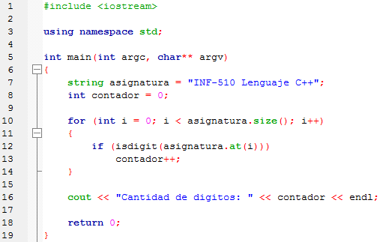
Recursos ctype
Veamos un ejemplo
Este ejemplo analiza una variable string llamada asignatura y determina cuantos dígitos contiene la cadena haciendo uso de la función isdigit.
Recuerde que para proveer el caracter de una cadena o string en particular utilizamos la función at la cual nos devuelve el caracter en la posición indicada por el valor entero usado como argumento.
En este caso utilizamos un ciclo para navegar a través de toda la cadena, posición por posición y aplicamos la función isdigit para preguntar si el caracter o posición de la cadena actualmente accedida es un número.

Slide 48
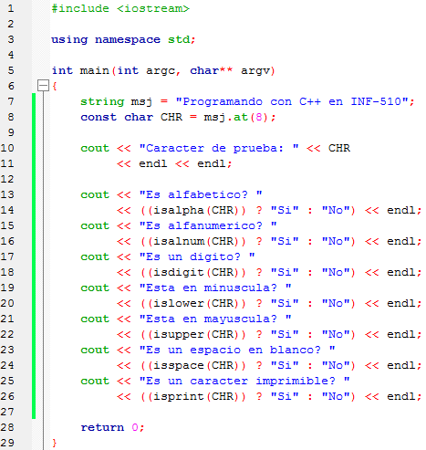
Recursos ctype
Veamos otro ejemplo usando diversas funciones ctype
En esta ocasión definimos una variable string llamada msj la cual contiene el texto “Programando con C++ en INF-510”. Definimos una constante tipo char para almacenar el caracter a evaluar con cada función.
Luego invocamos por cada línea la función ctype y con el operador ternario desplegamos Si o No en lugar de un número distinto de cero si es verdadero o cero si es falso.
Le invitamos a jugar con este programa y probar diversos caracteres utilizando las funciones ctype explicadas en esta unidad.

Slide 49
Contenido
  Strings: Concepto y declaración.
  Operadores de cadenas.
  Recursos de string.
  Iteradores.
  Recursos de ctype.
  Estructuras: concepto y declaración.

Slide 50
Estructuras
Concepto, declaración, miembros

Slide 51
Estructuras
Es una forma de almacenar en un solo lugar toda la información que pertenece a una entidad completa de data
Es una colección de datos de diferentes tipos
Usado para declarar un nuevo tipo definido por el desarrollador
Agrupa variables de diferentes tipos
Es el “registro” oficial de C++

Slide 52
Estructuras
Veamos la siguiente gráfica la cual muestra la anatomía de una estructura en C++, en ella podemos observar dos componentes:
El nombre de la estructura
Los miembros de la estructura
Articulo
1
codigo
descripcion
aplicaITBIS
2
precio
Como podemos ver, una estructura puede estar compuesta por uno o más miembros, estos miembros por lo general son miembros dato (también podemos tener funciones como miembros de una estructura). Estos elementos que componen la estructura pueden ser cualquier tipo de dato de los ya conocidos o incluso podríamos tener una estructura como miembro de otro estructura.
Para cada miembro se define su nombre, el cual debe obedecer las reglas de los identificadores, y su tipo de dato.

Slide 53
Estructuras
Sintaxis
struct IdEstructura
{
tipo idMiembro1;
tipo idMiembro2;
tipo idMiembro3;
.
.
.
tipo idMiembroN;
};
Concepto
Las estructuras las declaramos antes de la función main, donde definimos las variables globales. Cada miembro de la estructura debe ir separado por punto y coma (;), preferiblemente uno por línea. Los elementos de la estructura son los siguientes:
idEstructura: es el nombre de la estructura, debe respetar las reglas de los identificadores
idMiembro: es el nombre del miembro de la estructura, puede definir tantos miembros desee
tipo: es el tipo de dato del miembro
Note que al final de la declaración de la estructura se utiliza un punto y coma (;) luego de la llave para cerrar dicha definición.
La declaración por si misma no define ninguna variable, esto es, no asigna espacio en RAM para ningún nombre de variable miembro.

Slide 54
Estructuras
¿Como declaramos una variable de estructura?
La forma de declarar una variable tipo estructura es prácticamente la misma forma utilizada para declarar cualquier tipo de variable, veamos:
idEstructura nombreVariable;
Ejemplo:
Articulo articulo;

Slide 55
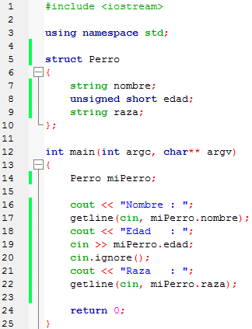
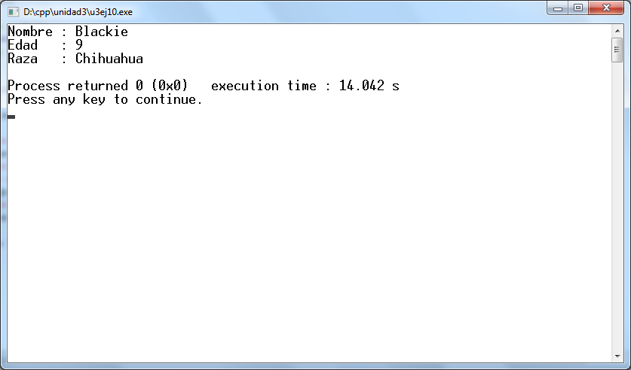
Estructuras
Veamos un ejemplo dando entrada a los miembros de una estructura
Como se puede observar, en este ejemplo declaramos una estructura llamada Perro la cual consta de tres miembros.
Note que la declaración de la estructura se realiza en la parte del archivo donde se declaran las variables globales. Fíjese también en la declaración de la variable miPerro la cual es tipo Perro, esto significa que puede almacenar el nombre, la edad y la raza bajo una misma entidad de datos.

Slide 56
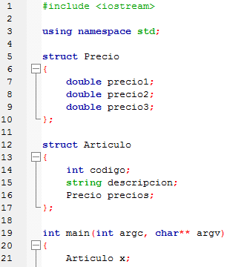
Estructuras
Veamos un ejemplo con una estructura como miembro de otra
En la estructura Articulo compuesta por tres miembros dato, uno de ellos es a su vez de tipo estructura, es decir, tipo Precio el cual a su vez esta compuesto por tres miembros.
Note que hemos declarado primero la estructura Precio que es referida dentro de la estructura Articulo de forma que el compilador pueda encontrar la definición de dicha estructura cuando la analice.

Slide 57
Estructuras: acceder a los miembros
A todos los miembros de una variable tipo struct se accede usando el operador de punto (.) con la siguiente sintaxis:
variableTipoStruct.miembro
Accediendo de esta forma podemos hacer todas las operaciones propias de una variable simple

Slide 58
Estructuras: inicializar
Una variable tipo struct puede ser inicializada al momento de ser declarada con la siguiente sintaxis:
TipoStruct variable = {valor1, valor2, ...}
El inicializador para una variable de estructura es una lista de valores, separados por comas, encerrada entre un par de llaves y precedida por un operador de asignación (=)
No es necesario inicializar todos los miembros de una estructura

Slide 59
Estructuras: inicializar
Por ejemplo, si tomamos la siguiente estructura:
struct Contacto
{
string nombre;
string telefono;
unsigned short edad;
};
Contacto contc1 = {“Alina”} // solo se inicializa el miembro nombre
Contacto contc2 = {“Helena”, “8099990000”} // se inicializa el nombre y el telefono
Contacto contc3 = {“Bruce”, 52} // ERROR: el segundo miembro no es un entero
Contacto contc4 = {“Bruce”, ,52} // ERROR: no puede dejar vacío un miembro
La inicialización se realiza de acuerdo al orden de declaración de los miembros

Slide 60
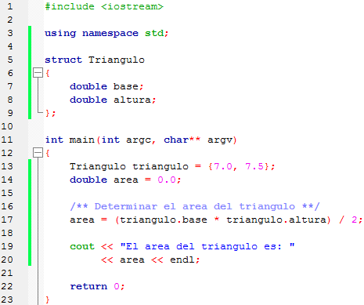
Estructuras
Ejemplo inicializando una variable de estructura y accediendo a sus miembros
En este ejemplo declaramos una estructura llamada Triangulo con dos miembros (base y altura).
Una observación interesante que merece la pena destacar es que hemos inicializado la variable tipo Triangulo al momento de declararla proporcionando los valores para los miembros de la estructura dentro de las llaves en el orden de definición de los mismos.
En la línea 17 accedemos a los miembros de la estructura utilizando el operador punto.
¿Que sucede si tengo un miembro que es también una estructura? No hay confusión con esto, solamente utilice el punto:
cout << articulo.precios.precio1;

Slide 61
Resumen
En esta unidad hemos aprendido:
  Los strings son cadenas inteligentes que contienen diversos recursos o funciones que nos facilitan la manipulación de este tipo de datos
  Las cadenas tipo string pueden ser manejadas mediante el uso de iteradores permitiéndonos apuntar a los elementos que la componen caracter por caracter o posición por posición
  C++ nos provee de la librería cctype la cual contiene varias funciones para la evaluación de datos tipo char brindándonos la capacidad para evaluar si un caracter está en mayúscula, o si es un digito o alfabético entre muchas otras mas
  Las estructuras en C++ permiten almacenar bajo una misma unidad o entidad de datos diversos miembros los cuales pueden ser declarados como variables, funciones o incluso otra estructura

Slide 62
Resumen
En esta unidad hemos aprendido:
  Las estructuras pueden ser inicializadas al momento de su declaración tomando el cuenta el orden definido para sus miembros
  Mediante el operador punto (.) podemos acceder a cada miembro de la estructura y tratarlo como una variable individual

Slide 63
Bibliografía
  Addison Wesley, Tony Gaddis. (2009). Starting Out with C++ Brief: From Control Structures through Objects. San Francisco, California. 6th Edition.
  Aprende a programar en C++. (2010). Página dedicada a la enseñanza de C++ con libro de libre descarga, recuperado el 3 Junio 2013 de: http://c.conclase.net/curso/index.php
  Página dedicada al lenguaje de programación C++ (2000 –2014). Tutoriales y recursos de libre descarga, recuperado Enero 2014 en: http://www.cplusplus.com All rights reserved -v3.1
  Paul Deitel, Harvey Deitel (2011). C++ How to Program, New York, 8th Edition, Prentice Hall.

Slide 64

Unidad 3: Cadenas y estructuras
Por Félix Ferreiras y Zobiesky Ovalle

